Slide 1
Занимательная артикуляционная гимнастика
Звук Л

Slide 2
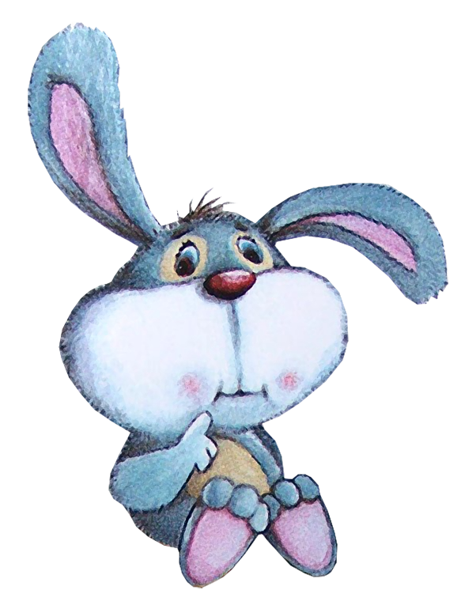
Уважаемые родители!
Артикуляционная гимнастика является основой формирования речевых звуков и коррекции нарушений звукопроизношения .
Она включает упражнения для тренировки подвижности органов артикуляционного аппарата, отработки определенных положений губ, языка, необходимых для правильного произнесения.

Slide 3
Иголочка- суживание и заострение языка – тянемся языком к зеркалу.
Я иголку острую
Для шитья готовлю.
Крепко я ее держу,
Никого не уколю.

Slide 4
Чищу зубы - языком проводим сначала по внешней поверхности зубов, а затем по внутренней.
Чищу зубы чисто,
чисто
И снаружи, и внутри;
Я хочу, чтобы всегда
Были белые они

Slide 5
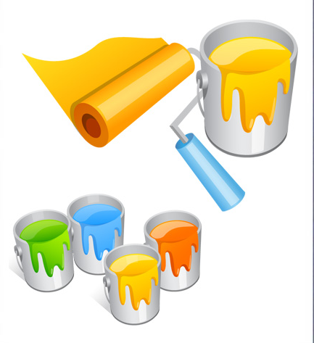
Маляр - широким кончиком языка, как кисточкой, ведем от мягкого нёба верхних до резцов.
Красить потолок пора.
Пригласили маляра.
Кисть ведем вперед-назад,
Наш маляр работе рад.

Slide 6
Индюк -производить широким передним краем языка движения по верхней губе вперёд-назад, стараясь не отрывать язык от губы, кончик слегка загнуть, как бы поглаживая губу. Сначала производить медленные движения, потом убыстрять темп и добавить голос, пока не послышатся звуки бл-бл.
Я –индюк « Балды –балда »
Разбегайтесь
кто куда.

Slide 7
Пароход - широкий кончик языка лежит между зубками, длительно произносить звук «ыыыыыы» - имитация гудка парохода.
Быстро по реке плывет
И гудит наш пароход –
«ы-ы­ы-ы»!

Slide 8
Молодцы! Подготовила: Акимова О.В.

